Slide 1
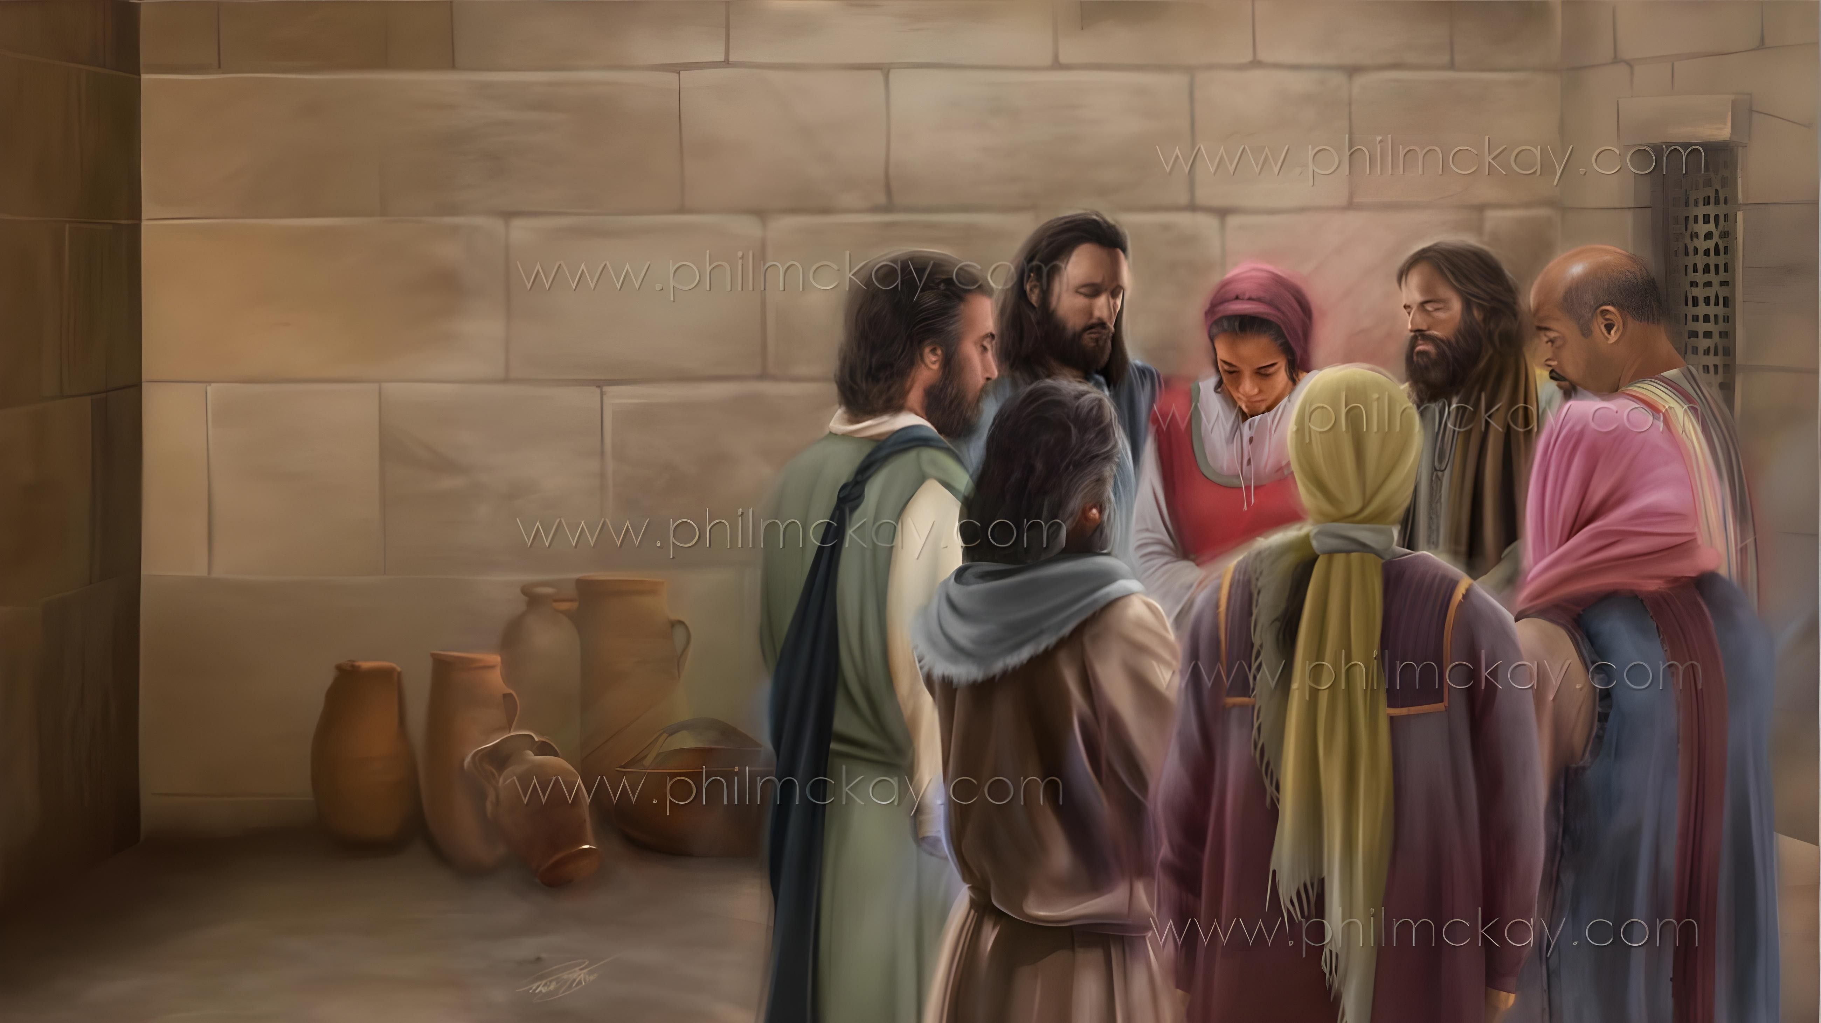
ПІДСТАВИ ДЛЯ ПОДЯКИ ТА МОЛИТВИ
Урок 2 за 10 січня 2026

Slide 2


«Я впевнений у тому, що Той, хто розпочав у вас добре діло, завершить його аж до дня Ісуса Христа».
Филип'ян 1:6

Slide 3

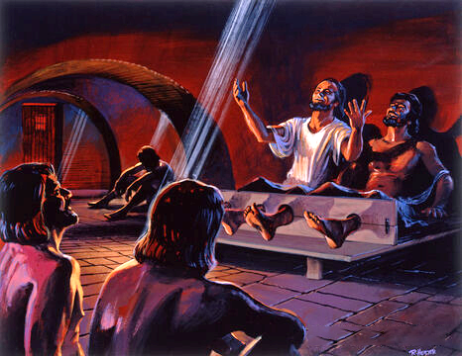
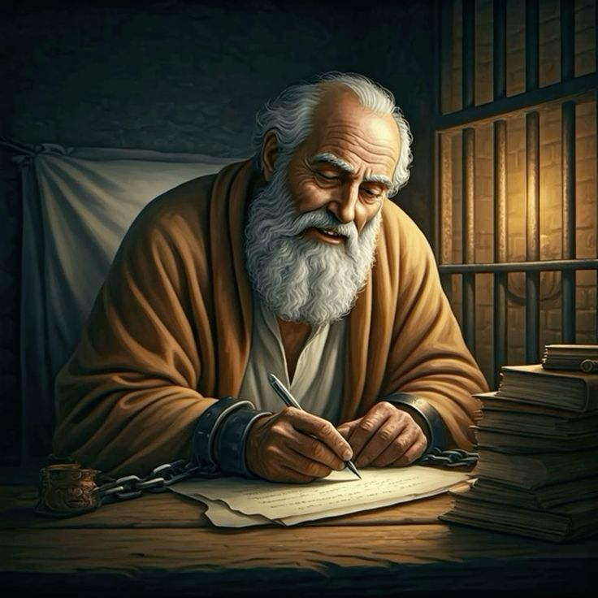







Це були нелегкі часи для Павла. Йому було б легко піддатися відчаю через втрату свободи.
Однак, так само, як він співав гімни у своїй похмурій філіппійській в’язниці, Павло знаходив причини для вдячності своїм братам і сестрам у Филипах і Колосах.
Його ув'язнення не завадило йому продовжувати спілкуватися зі своїм Отцем і заступатися за інших через молитву.
Причини дякувати та молитися в посланні до Филип’ян:
Причини дякувати (Филип’янам 1:3-8)
Молитовні прохання (Филип’янам 1:9-11)
Подяка та молитви в важкі часи (Филип’янам1:12-18)
Причини дякувати та молитися в посланні до Колосян:
Причини дякувати (Колосянам 1:3-8)
Молитовні прохання (Колосянам 1:9-12)

Slide 4
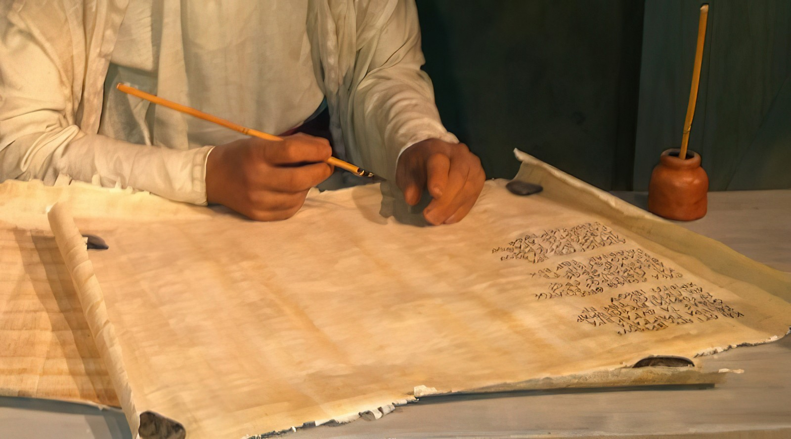
ПРИЧИНИ ДЛЯ ПОДЯКИ ТА МОЛИТВИ В ПОСЛАННІ ДО ФИЛИП'ЯН

Slide 5


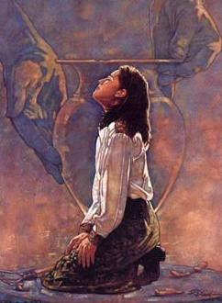
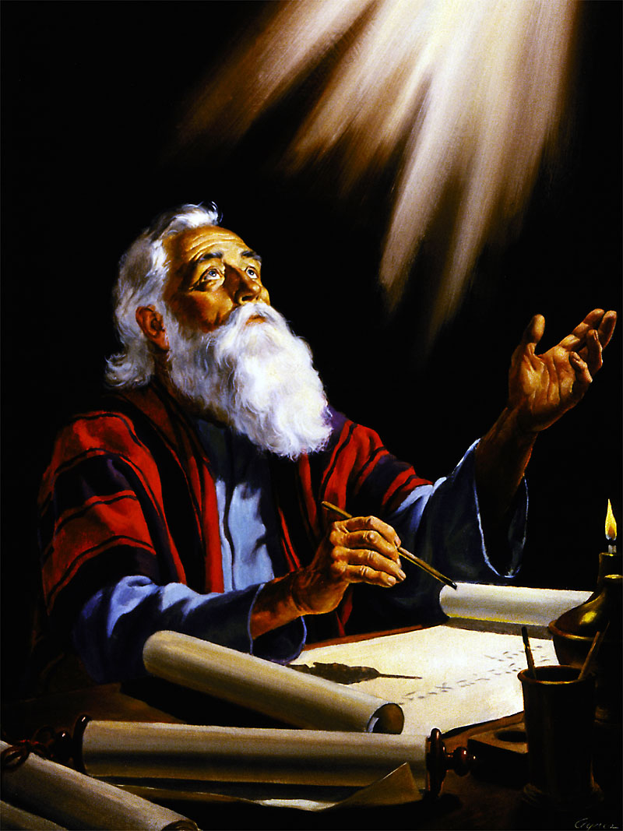
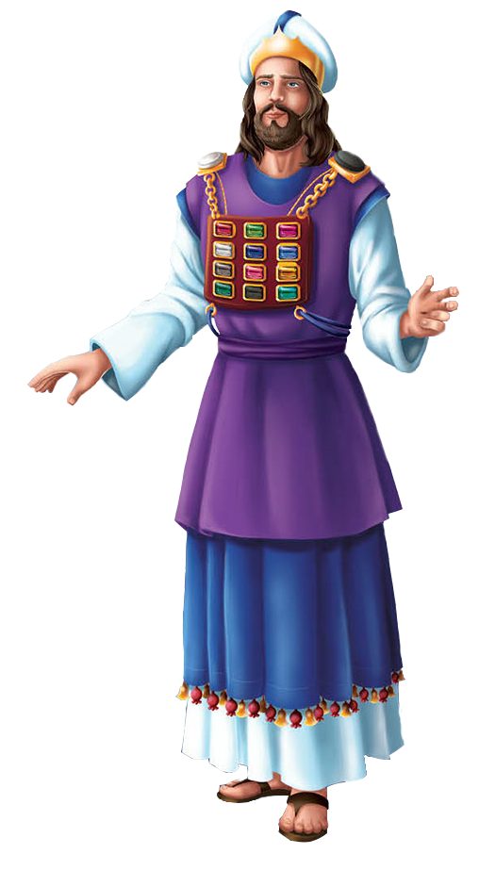
ПРИЧИНИ БУТИ ВДЯЧНИМИ
«Будучи певним того, що Той, Хто розпочав у вас добру справу, завершить її аж до дня Ісуса Христа».(Филип'ян 1:6)
Павло починає своє послання з подяки Богові за віруючих у Филипах (Фил. 1:3), яких він дуже любив (Фил. 1:8).
Так само, як первосвященик носив на нагруднику, поруч із серцем, імена колін Ізраїлевих, вигравіруваних на дорогоцінному камінні, коли з’являвся перед Богом, Павло носив «у своєму серці» кожного члена церкви, коли приходив до Бога в молитві, щоб заступитися за них (Фил. 1:7).
Його вдячність включала той факт, що филип'яни залишалися вірними Євангелію, і що Бог удосконалював їх щодня (Фил. 1:5-6).
Третьою причиною вдячності було те, що филип’яни брали участь з ним «у моїх ув’язненнях, в обороні та утвердженні Євангелія» (Фил. 1:7).

Slide 6


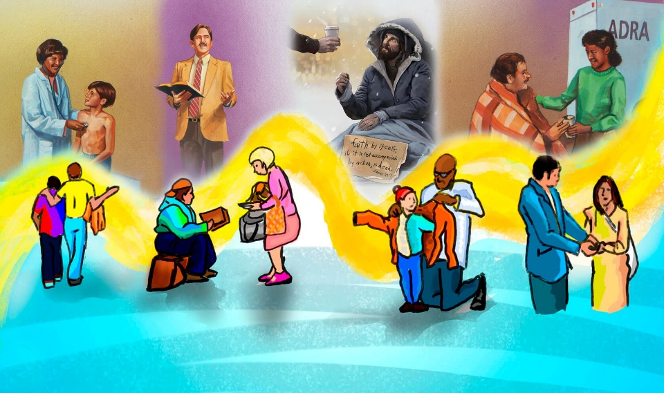
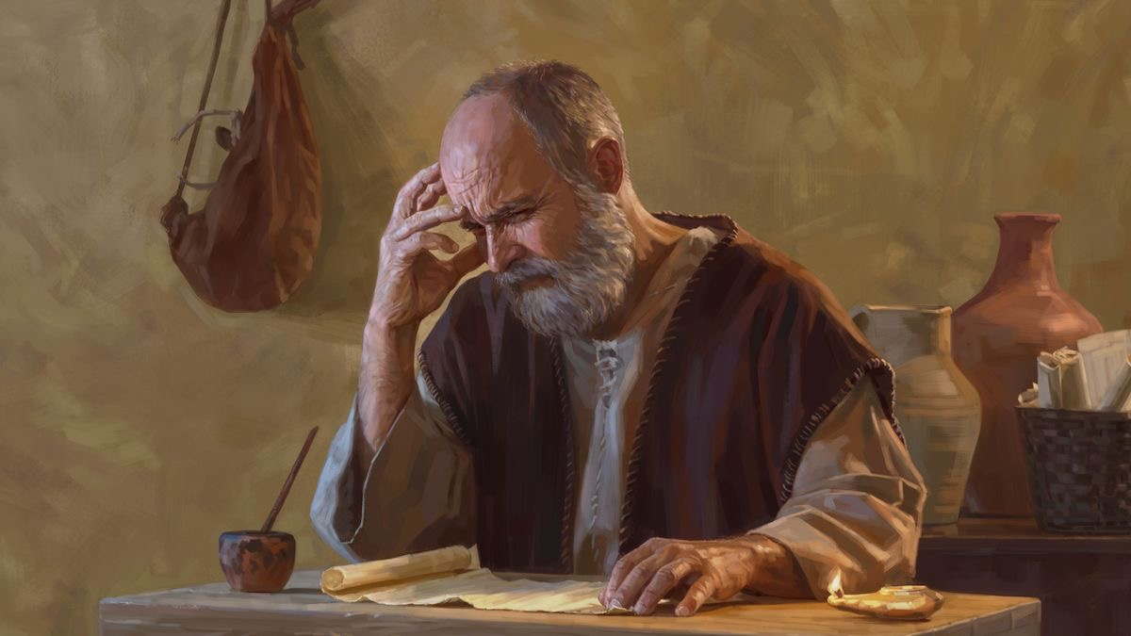
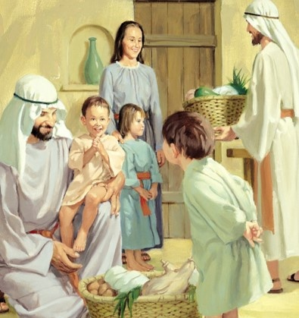
МОЛИТОВНІ ПРОХАННЯ
«І ось моя молитва: щоб ваша любов дедалі більше зростала в пізнанні та глибокому розумінні, щоб ви могли розпізнати, що найкраще, і щоб ви були чистими та непорочними на день Христовий, сповнені плодів праведності, що через Ісуса Христа, на славу та хвалу Божу».
(Филип’ян 1:9-11)
Ми можемо розглядати молитовний мотив Павла як «зв'язаний мотив» (Фил. 1:9-11):
Нехай у тобі панує любов
Це зробить тебе мудрішим
Ви розпізнаєте найкраще
Ти будеш чистим і праведним
Ви принесете плід через Ісуса Христа
Це призведе до слави та хвали Богові
Як наша любов може «зростати дедалі більше»? Чому це так важливо для християнського життя?

Slide 7
ДЯКУВАТИ ТА МОЛИТВИТИСЯ У ВАЖКІ ЧАСИ

Slide 8

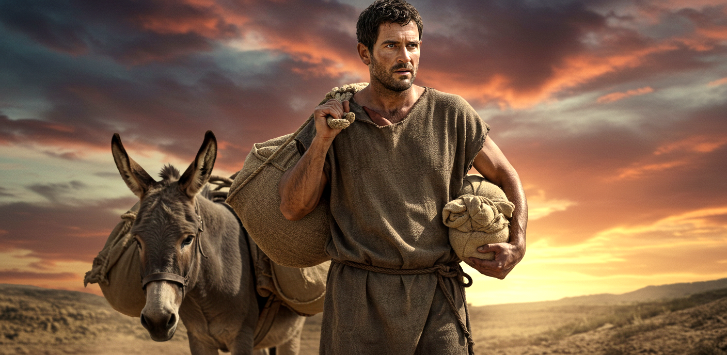
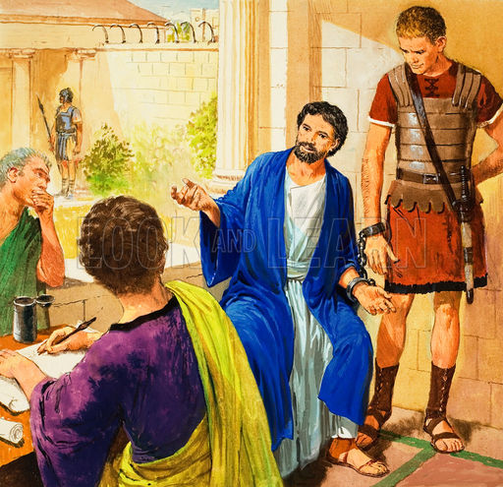
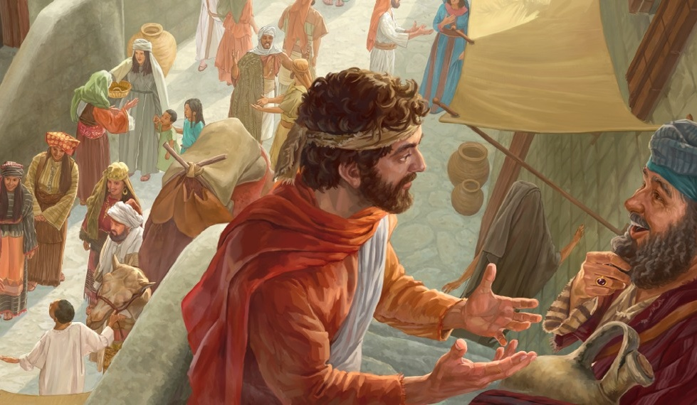
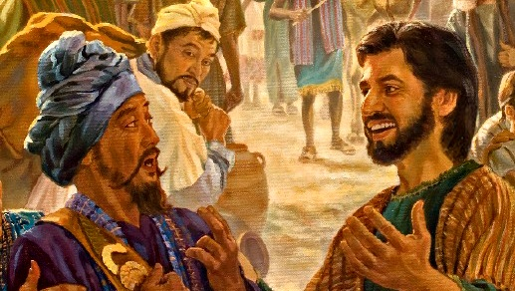
МОЖЛИВІСТЬ ЗАХИСТИТИ ЄВАНГЕЛІЄ
«Брати і сестри, я хочу, щоб ви знали, що те, що сталося зі мною, насправді послужило поширенню Євангелія». (Филип’ян 1:12)
Коли филип'яни дізналися, що Павла ув'язнено в Римі, вони дуже засмутилися і послали Епафродита з допомогою для апостола (Фил. 4:18).
Павло зовсім не засмучувався, а дякував Богові за своє ув’язнення. Чому дякував? Бо таким чином він зміг проповідувати те, чого інакше ніколи б не зміг досягти (Фил. 1:13).
Крім того, бачачи ставлення апостола, інші вірні брати підбадьорилися та почали проповідувати Євангеліє, незважаючи на труднощі (Фил. 1:14).
Інші, думаючи, що відкрите висловлювання Євангелія створить труднощі для Павла, також ненавмисно допомагали поширювати його (Фил. 1:15-18).

Slide 9
ПРИЧИНИ ДЛЯ ПОДЯКИ ТА МОЛИТВИ В ПОСЛАННІ ДО КОЛОСЯН

Slide 10


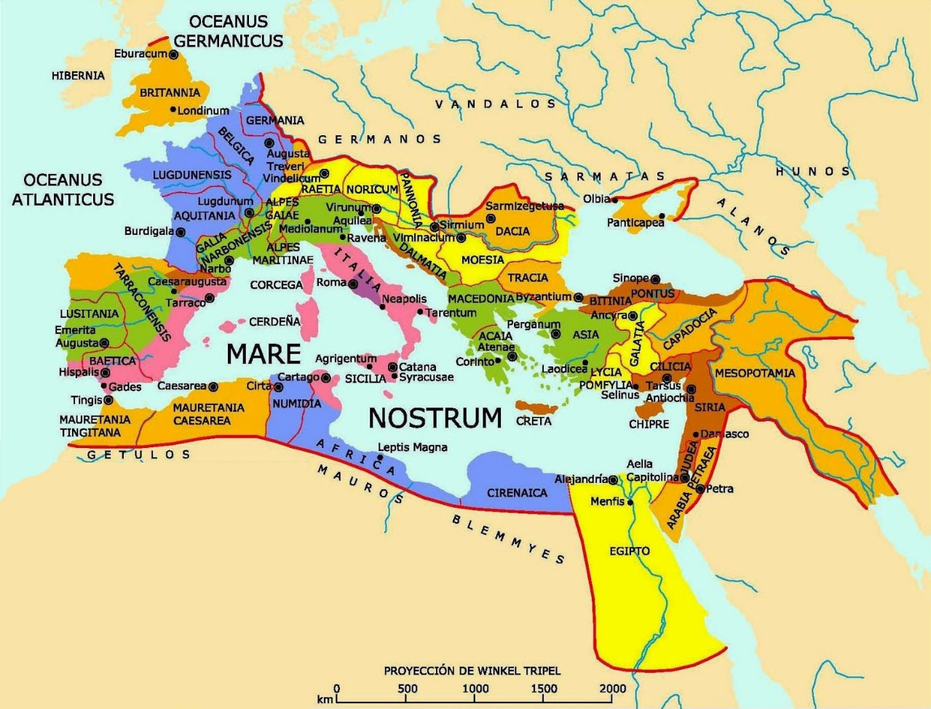
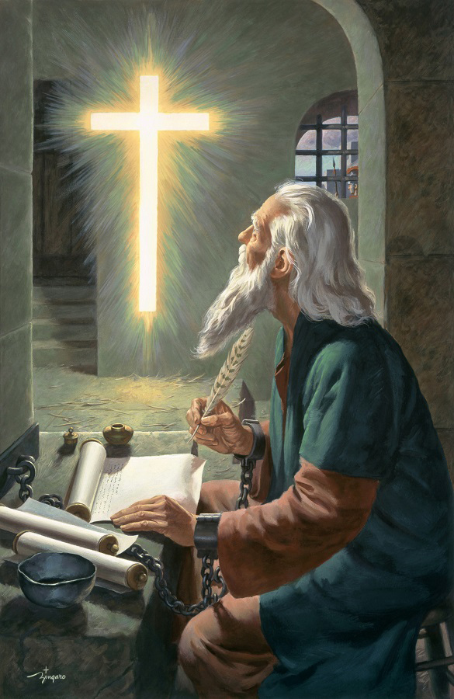

ПРИЧИНИ БУТИ ВДЯЧНИМИ
«Ми завжди дякуємо Богові, Отцю Господа нашого Ісуса Христа, коли молимося за вас». (Колосян 1:3)
Повторюючи слова з 1 Коринтян 13:13, Павло дякує Богові за те, що колосяни мають ці три християнські чесноти: віру, надію та любов (Кол. 1:4-5).
Ці чесноти виникають «у Христі Ісусі», впливають на наші стосунки з «всіма святими» та були передані нам через «істинне слово Євангелія».
Павло наголошує, що ця Євангелія була проповідана не лише колосянам, а «всьому світові» (Кол. 1:6)... і лише за 30 років!
Сила Божа, яка передається через Євангеліє дією Святого Духа, робить Біблію «словом життя» (Фил. 2:16). Це означає, що, приймаючи Євангеліє, ми маємо вічне життя та спадщину, «заховану на небесах» (Кол. 1:5).

Slide 11



МОЛИТОВНІ ПРОХАННЯ
«Тому від того дня, як ми почули про вас, ми не перестаємо молитися за вас і просити Бога наповнити вас пізнанням Його волі через усю духовну мудрість і розуміння». (Колосян 1:9)
Молитовне прохання Павла містить багато добрих речей для колосян (Кол. 1:9-11):
Нехай вони отримають знання про Бога, яке дасть їм мудрість і духовне розуміння.
Живіть як діти Божі, догоджаючи Йому в усьому.
Нехай вони приносять плоди та зростають у знаннях
Нехай вони будуть зміцнені Божою силою, щоб бути терплячими.
Ця молитва вимовляється «з радістю, дякуючи Отцю» (Кол. 1:12).
Є чотири канали, через які Бог діє, щоб молитва Павла стала реальністю в нас:
Біблія (Псалом 119:105))
Дух пророцтва (Об'явлення 19:10), виявлений через Еллен Г. Уайт
Боже провидіння (Кол. 4:3)
Святий Дух (Іс. 30:21)

Slide 12

«Наше життя має бути об’єднане з життям Христа; ми повинні постійно приймати від Нього, причащаючись від Нього, живий хліб, що зійшов з небес, п’ючи з джерела, яке завжди свіже, яке завжди пропонує свої рясні скарби. Якщо ми постійно триматимемо Господа перед собою, дозволяючи нашим серцям виражати подяку та хвалу, належні Йому, ми матимемо тривалу свіжість у нашому релігійному житті. Наші молитви матимуть форму розмови з Богом, ніби ми розмовляємо з другом. Він особисто розповість нам свої таємниці. Часто ми відчуватимемо солодке та радісне відчуття присутності Ісуса. Часто наші серця будуть палати всередині нас, коли Він наблизиться, щоб поспілкуватися з нами, як Він це зробив з Енохом. Коли це справді досвід християнина, він бачить у своєму житті простоту, смирення, лагідність та доброту серця, які показують кожному, з ким він стикається, що він був з Ісусом і навчався у Нього».
E. G. W (Слова життя від Великого Вчителя, с. 100))

